Slide 1
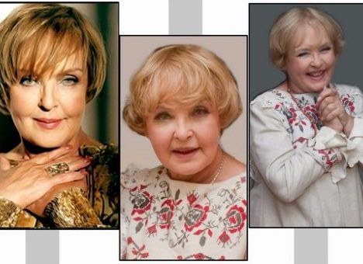
Ада Роговцева
Арина сиротенко
Підготувала Сиротенко Аріадна

Slide 2
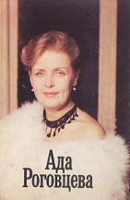
А́да Микола́ївна Ро́говцева
(16 липня 1937, Глухів, Сумська область) -відома українська акторка театру та кіно, Народна артистка Української РСР, Народна артистка СРСР (1978). Герой України (2007). ДружинаКостянтина Степанкова (Волощука).

Slide 3
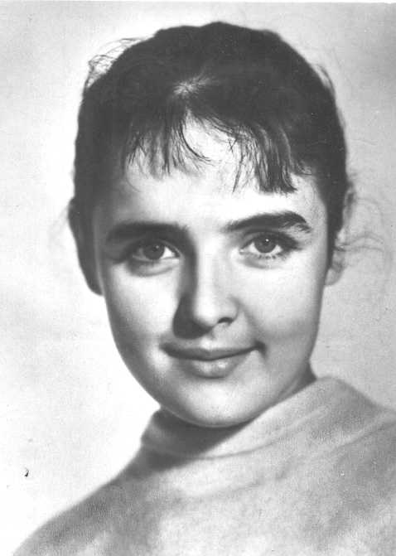
Театральні ролі
Юність Полі Вихрової (головна роль, 1959)
Варшавська мелодія (Гелена Модлевська, 1967;)
Хтось мусить (Клава, 1971)
Російські люди (Валя, 1975)
Хазяйка (Гавриленкова, 1978)
Філумена Мартурано (головна роль, 1983)
Матінка Кураж і її діти (Матінка Кураж, 1986)
Пер Гюнт (всі жіночі ролі: Озе, Сольвейґ, Жінка в зеленому, Інґрид, Анітра, лікар у божевільні)

Slide 4
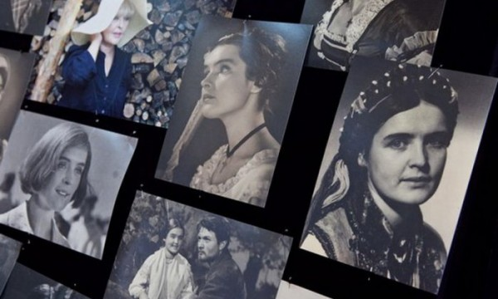
Ролі в кіно
2006 Щастя за рецептом (бабуся Євгенія Веніамінівна)
2007 Чоловіча інтуїція (мати Кирила)
2007 Оплачено смерттю (Аврора Морозова)
2008 Ермолови (Семен Сорока)
2008 Тарас Бульба (дружина Тараса Україна)
2011 Вогні притону (мама Люби)

Slide 5
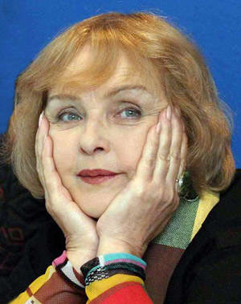
Державні нагороди
Заслужена артистка Української РСР (1960)
Народна артистка Української РСР (1967)
Народна артистка СРСР (1978)
Орден «Знак Почёта»
Орден княгині Ольги III ступеня (2003)
Орден «За заслуги» ІІІ ступеня
Орден Дружби (2007), за великий внесок у зміцнення та розвиток російсько-українських культурних зв'язків.
Державна премія УРСР ім. Т. Г. Шевченко (1981) — за виконання ролей Раневской, Леси Украинки, Надежды Гавриленковой в виставах "

